Slide 1

Повторение по теме
«Существительное»

Slide 2
Указать синтаксическую роль имён существительных в предложениях.
Книга хранилище знаний.
2) Сырость от земли начинала холодить бок.
3) Туристы отправились в поход за город.

Slide 3
Самопроверка.
Книга - хранилище знаний.
2) Сырость от земли начинала холодить бок.
3) Туристы отправились в поход за город.

Slide 4
Блиц - опрос
1) Что обозначает имя существительное?
2) Род имён существительных пламя, животное, солнышко?
3) Изменение существительного по падежам?
4) Существительные, называющие живой предмет и отвечающие на вопрос КТО?
5) Имена существительные, называющие единичный предмет?
6) Существительное в косвенном падеже как член предложения?
7) Ь пишется у существительных?

Slide 5
Укажите имена собственные, которые требуется выделить кавычками.Запишите
село Красное
море Лаптевых
гостиница Северная
повесть Школа
Былина Илья Муромец и Соловей - разбойник
ледокол Арктика

Slide 6
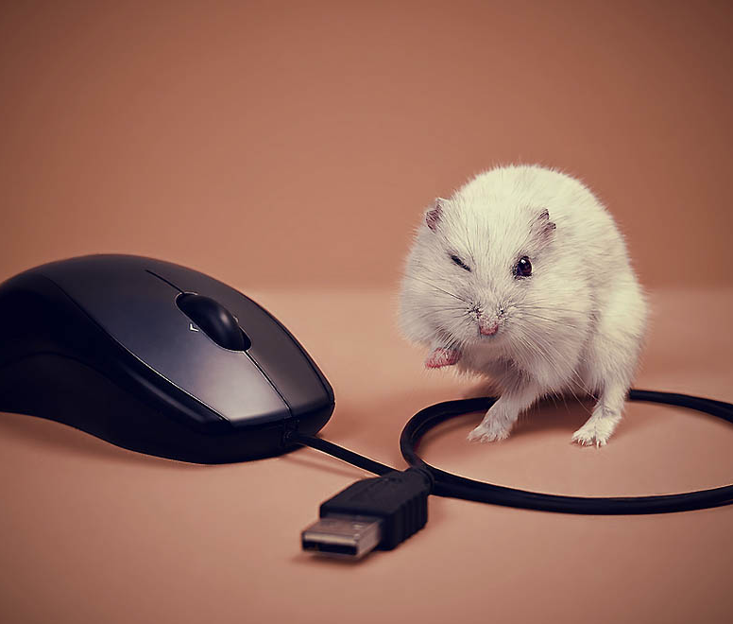
Какой признак существительных иллюстрирует эта картинка?
Отгадайте загадки и определите одушевлённость/ неодушевлённость сущ-ных.
1) Не зверь, не птица, а нос как спица.
2) Катится бочка, нет на ней ни сучочка.
3) Ходили мужики в лес без топоров, срубили избу без углов.
Отгадки: комар, яйцо, муравьи

Slide 7



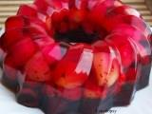
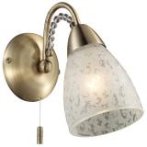
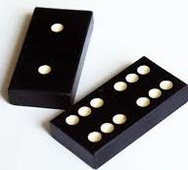

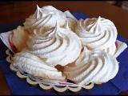
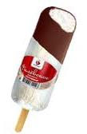
Назови существительные, изображённые на картинках. Укажи их род. Какие это существительные?

Slide 8
Орфографическая разминка
Ч_рн___ кофе;
Ар__матн____ салями;
Пр_к_снулся к лохмат__ ш_мпанзе;
Пр_красн__ шампунь;
Выб_рать нов___ тюль;
К_нгуру ускакал_ от дикого плем_ни.

Slide 9
Кроссворд «Кто такой, кто такая»
 | 1
 |  |  | 2
 |  | 3
4
 |  |  |  | 5
 |  | 6
1. Тот, кто постоянно все теряет, забывает
2. Тот, кто подлизывается к кому-нибудь
3. Человек, который всегда жалуется
4. Человек, который выдвигая себя, стремится выслужиться
5.Человек, который не может усидеть на месте
6.Человек, который зазнаётся

Slide 10
КЛЮЧ
 | р | а | с | т | я | п | а
 |  |  | п | о | д | л | и | з | а
 |  | я | б | е | д | а
в | ы | с | к | о | ч | к | а
 |  | н | е | п | о | с | е | д | а
 |  | з | а | з | н | а | й | к | а

Slide 11
Морфологический разбор существительного
План:
Часть речи, общее грамматическое значение и вопрос.
IIНачальная форма. Морфологические признаки: AПостоянные морфологические признаки: 1собственное или нарицательное;2одушевлённое или неодушевлённое;3род;4склонение;5число (если слово имеет только одну форму – единственного или множественного числа).БНепостоянные морфологические признаки: 1число (если слово изменяется по числам);2падеж.
IIIРоль в предложении (каким членом предложения является существительное в данном предложении).

Slide 12
Тестовое задание ( сдать учителю!)
Каким членом предложения является выделенное существительное? Мороз выбелил хрупкие сучья берёз.
1) подлежащим
2) дополнением
3) обстоятельством места
4) обстоятельством образа действия
2. Какое существительное не относится к 1- му склонению.
1) галерея
2) пламя
3) биология
4) оранжерея

Slide 13
3. Укажите несклоняемое существительное.
1) интерьер
2) пальто
3) роман
4) медицина
4. Найдите ошибку в согласовании.
1) строгое жюри
2) жёлтое такси
3) шумное Сочи
4) весёлый шимпанзе
5. Какое из выделенных слов склоняется?
1) учился с Олегом ( Фоменко)
2) стихи Зои ( Алигер)
3) встреча у Максима (Глухих)
4) сказки Ганса ( Андерсен)

Slide 14
6. В каком слове на месте пропуска пишется буква И?
1) горош..к
2) сухар..к
3) комоч..к
4) платоч..к
Морфологический разбор выделенного слова(выбор)
Надо мной в лазур_ ясной бл_стит звёздочка
Или
Мы шли по тенистой алле_.

Slide 15
Морфологический разбор
1вариант:
Надо мной в лазур_ ясной бл_стит звёздочка.
2 вариант:
Мы шли по тенистой алле_.

Slide 16
Дом. задание
Повторить материал по данной теме.
Классную работу + тестовую часть сдать учителю
2303000234@edu.tatar.ru- Гульнара Гайсовна
Вацап Гульнары Афзаловны 89063215559

